Slide 1
Methode6:pH en Daltonmavo

Slide 2
Methode6: pH en DaltonMavo
KLIK

Slide 3
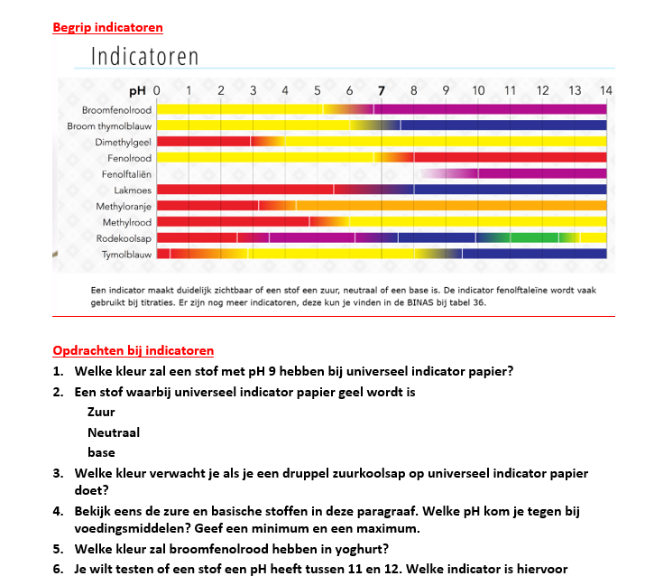
Aristotelis: pH

